Slide 1

En introduktion til Azure
Notes:
Rigtig mange forskellige ting vil blive introduceret. I behøver ikke at forstå det hele, det er vigtigst at vi har en dialog om det.

Slide 2
01
02
03
04
05
06
07
08
09
10
Tiden før Azure og Cloud
Problemerne ved on-premises
Hvad er Cloud?
Hvad er Azure?
Hvordan er Azure organiseret?
De vigtigste Azure-byggeklodser
Hvordan Dynamics 365 bruger Azure
Hvordan vores C#/.NET-løsninger bruger Azure
Et konkret business-scenarie
Opsummering og konklusion
PAUSE

Slide 3
Tiden før Azure og Cloud

Slide 4
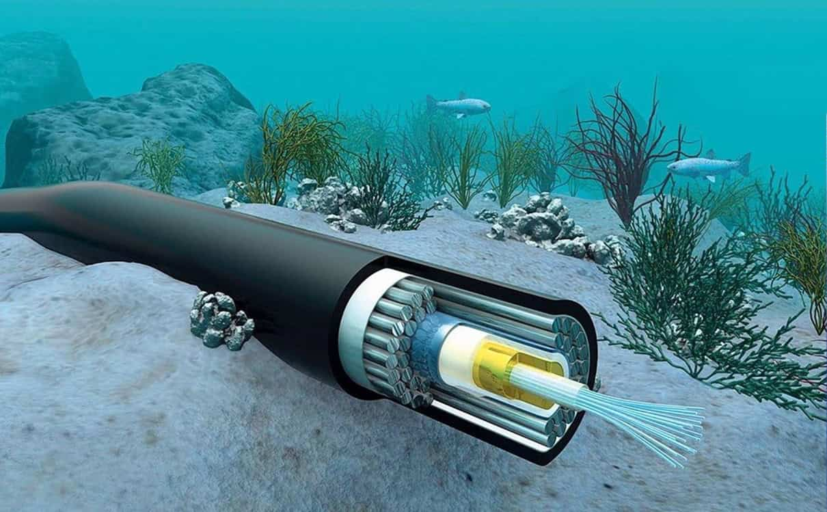

Hvordan byggede man software før cloud?
Brugere
dig 🫵
Computer
din computer derhjemme 🧑‍💻
Browser
Internet
Wi-Fi eller Ethernet-kabel 🛜
on-premises
wolt.dk
Chrome, Edge, Firefox, Safari 🌊
du er sulten 🍔
Wolts hovedkvarter
Server-rum i kælderen
din bestilling
stadig
din bestilling
Notes:
Det her er hvad on-premises er. Virksomheder havde store server-rum på deres lokationer. Vi zoomer ind på server-rummet i kælderen som det næste.

Slide 5
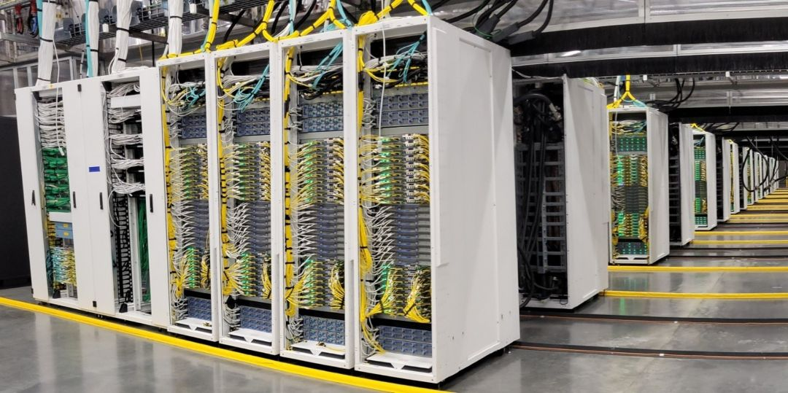
Okay, men hvad er en server egentlig?
Rackserver hos Microsoft
Computer
Computer
Computer
Computer
Forbundet via kabler
https://blogs.microsoft.com/blog/2025/09/18/inside-the-worlds-most-powerful-ai-datacenter/
Notes:
Vis et billede af en rackserver.
Forklar:
"Det er faktisk bare en computer."
Bare en computer der:
har mange CPU'er
meget RAM
mange diske
flere netværkskort
kan køre 24/7
Den kører Windows Server eller Linux ligesom en normal PC.

Slide 6
Et typisk on-premises setup
Brugere
Firewall
F.eks. IIS, Apache, Nginx
Web Server
F.eks. Order API
Applikation
Fysisk server
F.eks. Raito
Database
Notes:
"Hvis vi skulle hoste en .NET-applikation, ville vi typisk have mindst disse tre servere."

Slide 7
Hvem havde ansvaret?
Hardware
Ansvarlig
Servere
Din virksomhed
Netværk
Din virksomhed
Storage
Din virksomhed
Backup
Din virksomhed
Opdateringer
Din virksomhed
Databaser
Din virksomhed
Applikationer
Din virksomhed

Slide 8
Hvordan fik man en ny server?
Bestil hardware
Afvent levering
Opsæt serveren
Konfigurer Firewall
Installér SQL (etc.)
Installér operativsystem
Opsæt rettigheder
Deploy applikation
Notes:
Det kunne tage:
dage
uger
nogle gange måneder
Hvorimod du senere kan sige:
"I Azure tager det ofte få minutter."

Slide 9
Fordele ved on-premises
Fuld kontrol
Ingen cloud-omkostninger
Data forlader ikke virksomheden
Bestem selv hardware
og software
Fuld adgang til operativsystem
og netværk
Hardware købes én gang
Driftsomkostninger er mere
forudsigelige
Data opbevares på
egne servere
Fuld kontrol over
fysisk adgang til
data
Compliance
Notes:
Det kunne tage:
dage
uger
nogle gange måneder
Hvorimod du senere kan sige:
"I Azure tager det ofte få minutter."

Slide 10
01
02
03
04
05
06
07
08
09
10
Tiden før Azure og Cloud
Problemerne ved on-premises
Hvad er Cloud?
Hvad er Azure?
Hvordan er Azure organiseret?
De vigtigste Azure-byggeklodser
Hvordan Dynamics 365 bruger Azure
Hvordan vores C#/.NET-løsninger bruger Azure
Et konkret business-scenarie
Opsummering og konklusion
PAUSE

Slide 11
Problemerne ved on-premises

Slide 12
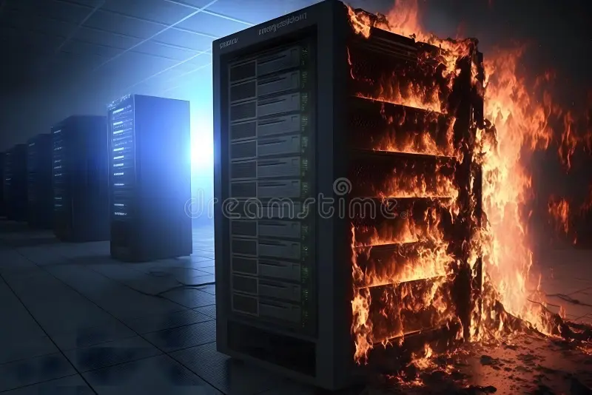
Virksomheden vokser
”Wolt er en forretning med 100 brugere. Wolt har én server. Alt går fint”
”Wolt lancerer et nyt, banebrydende produkt, som bliver ekstremt populært. (Wolt Market?)”
”Wolt’s popularitæt vokser og vokser”
”1.000 brugere. 10.000 brugere. Flere kunder. Mere trafik. Mere data.”
”🔥🔥🔥 Serveren i kælderrummet hos Wolt 🔥🔥🔥”
Notes:
Start med et simpelt scenarie.
"Vi lancerer en ny applikation."
Alt går fint.
100 brugere.
Én server.
Så sker der noget.
1.000 brugere
10.000 brugere
Flere kunder
Mere data
Og så begynder problemerne.

Slide 13
De største udfordringer
Skalering
Lange svartider
Drift og vedligeholdelse
Høj tilgængelighed
Store investeringer
Global tilgængelighed
Notes:
Jeg ville samle dem i 6 hovedpunkter.
1. Skalering
Problem
Serveren bliver presset
CPU og RAM slipper op
Mere trafik end forventet
Konsekvens
Langsomme svartider
Nedetid
Nye servere skal købes
2. Lange leveringstider
Problem
Ny hardware skal bestilles
Leveres
Monteres
Konfigureres
Konsekvens
Kan tage uger eller måneder
Svært at reagere hurtigt
3. Drift og vedligehold
Problem
Virksomheden har ansvar for:
Windows-opdateringer
SQL-opdateringer
Backup
Antivirus
Hardwarefejl
Konsekvens
Udviklere bruger tid på drift frem for udvikling.
4. Høj tilgængelighed
Hvis én server går ned...
...så går applikationen måske også ned.
For at undgå det skal man selv bygge:
redundans
failover
clustering
load balancing
Det er både dyrt og komplekst.
5. Store investeringer
Man skulle gætte fremtiden.
"Hvor mange brugere har vi om to år?"
Hvis man gættede for lavt:
→ nye servere.
Hvis man gættede for højt:
→ dyr hardware stod ubrugt.
6. Global tilgængelighed
Hvis serverne står i Danmark...
...hvordan får kunder i USA eller Asien en god oplevelse?
Det kræver:
flere datacentre
replikering
globalt netværk
Noget de færreste virksomheder selv kunne bygge.

Slide 14
Hvorfor blev on-premises en udfordring?
Udfordring
Konsekvens
Skalering
Flere servere
Hardware
Store investeringer
Drift
Mere administration
Oppetid
Kompleks redundans
Backup
Eget ansvar
Global drift
Kræver egne datacentre
Notes:
Og så ville jeg stoppe op og sige:
"Alle de her problemer har én ting til fælles: De handler ikke om at udvikle software. De handler om at drive infrastruktur."

Slide 15
01
02
03
04
05
06
07
08
09
10
Tiden før Azure og Cloud
Problemerne ved on-premises
Hvad er Cloud?
Hvad er Azure?
Hvordan er Azure organiseret?
De vigtigste Azure-byggeklodser
Hvordan Dynamics 365 bruger Azure
Hvordan vores C#/.NET-løsninger bruger Azure
Et konkret business-scenarie
Opsummering og konklusion
PAUSE

Slide 16
Hvad er Cloud?
Notes:
Hvad er Cloud?
Så kan du sige:
"Cloud opstod ikke for at gøre servere magiske. Cloud opstod for at flytte ansvaret for infrastrukturen fra virksomheden til en cloud-udbyder."
Det er en naturlig overgang og giver publikum den rigtige mentale model: Cloud handler først og fremmest om ansvarsfordeling, ikke om, at serverne forsvinder. Det gør det også lettere senere at forklare Azure-tjenester som managed services, hvor Microsoft overtager stadig mere af driftsansvaret.

Slide 17
Hvad er Cloud?
Cloud er levering af IT-ressourcer over
internettet i stedet for fra virksomhedens
egne servere.
On-premises
Cloud
Din virksomhed
ejer serverne
Cloud-leverandøren
ejer serverne
Din virksomhed
Microsoft Datacenter

Slide 18
Hvad ændrer sig?
On-premises
Cloud
Din virksomhed ejer serverne
Cloud-leverandøren ejer serverne
Din virksomhed vedligeholder dem
Cloud-leverandøren vedligeholder dem
Din virksomhed køber hardware
Du lejer ressourcer
Lange leveringstider
Ressourcer oprettes på få minutter
Din virksomhed skal selv skalere
Skalering kan automatiseres
Cloud ændrer ikke din applikation,
den ændrer måden infrastrukturen leveres og administreres på
Notes:
"Hvis vi skulle hoste en .NET-applikation, ville vi typisk have mindst disse tre servere."

Slide 19
Hvad kan man leje hos en Cloud-leverandør?
Virtuelle maskiner
Databaser
Kubernetes
AI-tjenester
Compute
Storage
Netværk
Identitet
og mere...
Notes:
Start med et simpelt scenarie.
"Vi lancerer en ny applikation."
Alt går fint.
100 brugere.
Én server.
Så sker der noget.
1.000 brugere
10.000 brugere
Flere kunder
Mere data
Og så begynder problemerne.

Slide 20
Hvem har ansvaret?
Opgave
On-premises
Cloud
Hardware
Din virksomhed
Cloud-leverandør
Strøm og køling
Din virksomhed
Cloud-leverandør
Netværk
Din virksomhed
Cloud-leverandør
Defekte diske
Din virksomhed
Cloud-leverandør
Applikationen
Din virksomhed
Din virksomhed
Kode
Din virksomhed
Din virksomhed
Notes:
Så kan du sige:
"Cloud betyder ikke, at vi slipper for ansvar. Vi slipper for en stor del af infrastrukturen, så vi kan fokusere på at udvikle software."
Det er en god overgang til Azure, hvor du senere kan vise, at managed services som App Service og Azure SQL flytter endnu mere ansvar over til Microsoft.
Altså det der rent faktisk har noget med vores forretning at gøre.

Slide 21

Hvordan ser et data center ud?
Roskilde, Køge og Høje Taastrup (?)
https://pulse.microsoft.com/da-dk/microsoft-danmark-datacenterregion/
Notes:
Afslut med én sætning
Jeg ville slutte kapitlet med:
Cloud er ikke "en computer et sted oppe i skyerne". Cloud er tusindvis af fysiske servere i store datacentre, som deles mellem mange kunder, og som kan stilles til rådighed over internettet på få minutter.
Så er publikum klar til næste kapitel:
Hvad er Azure?
Der kan du sige:
"Nu ved vi, hvad cloud er. Azure er Microsofts konkrete cloud-platform – altså Microsofts måde at levere compute, storage, databaser, netværk og mange andre services fra deres datacentre."

Slide 22
01
02
03
04
05
06
07
08
09
10
Tiden før Azure og Cloud
Problemerne ved on-premises
Hvad er Cloud?
Hvad er Azure?
Hvordan er Azure organiseret?
De vigtigste Azure-byggeklodser
Hvordan Dynamics 365 bruger Azure
Hvordan vores C#/.NET-løsninger bruger Azure
Et konkret business-scenarie
Opsummering og konklusion
PAUSE

Slide 23
Hvad er Azure?
Notes:
Hvad er Cloud?
Så kan du sige:
"Cloud opstod ikke for at gøre servere magiske. Cloud opstod for at flytte ansvaret for infrastrukturen fra virksomheden til en cloud-udbyder."
Det er en naturlig overgang og giver publikum den rigtige mentale model: Cloud handler først og fremmest om ansvarsfordeling, ikke om, at serverne forsvinder. Det gør det også lettere senere at forklare Azure-tjenester som managed services, hvor Microsoft overtager stadig mere af driftsansvaret.

Slide 24
Hvad er Azure?
Azure er Microsofts cloud-platform,
som giver adgang til IT-ressourcer og
services via Microsofts globale datacentre.
Din virksomhed
Microsoft Azure
Fysiske servere
Compute
Storage
Databaser
Netværk
Azure Portal
Microsoft datacentre
Identitet
AI-tjenester
Aya, Rasmus, Thomas, Matthias, Christian, Daniel
Notes:
Azure er ikke én server.
Azure er ikke én service.
Azure er en platform med tusindvis af services.

Slide 25
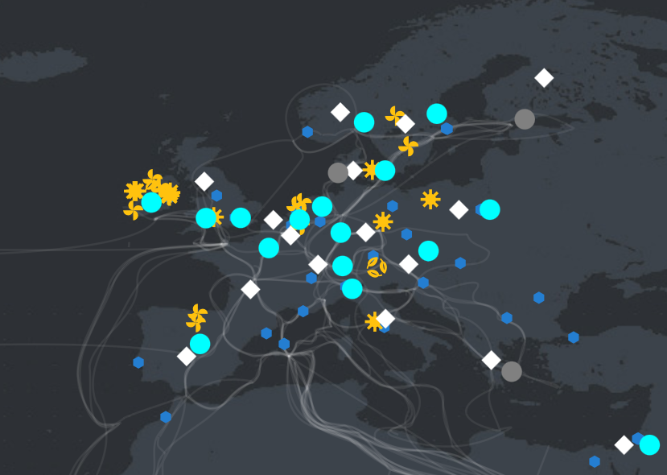
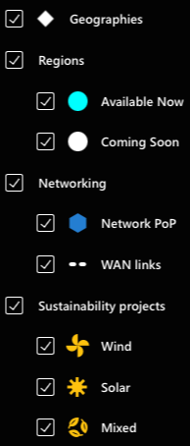
Microsofts globale datacentre
Europa
Ressource kan oprettes i forskellige
Azure regioner (datacentre)
Raito
Order
API
Sweden Central
Denmark East
West Europe
North Europe
CRM
https://datacenters.microsoft.com/globe/explore
Notes:
"Når vi opretter en App Service, vælger vi faktisk hvilket datacenter eller hvilken region den skal ligge i."

Slide 26
Hvad tilbyder Azure?
Område
Eksempler
Compute
App Service, Virtual Machines, Functions
Storage
Blob Storage
Databaser
Azure SQL, Cosmos DB
Netværk
Virtual Network, Application Gateway
Integration
Service Bus
Identitet
Entra ID
Overvågning
Application Insights
Notes:
Så lærer de, at Azure består af kategorier, ikke bare produktnavne.

Slide 27
Azure er legoklodser
Azure område
Compute
Storage
Application Gateway
Order API
Databaser
Raito
Netværk
Entra ID
Integration
Application Insights
Identitet
Overvågning
Man bygger løsninger af Azure-klodser
Notes:
Forklar:
"Man bygger ikke løsninger i Azure. Man bygger løsninger af Azure-tjenester."
Det passer godt med din næste agenda: De vigtigste Azure-byggeklodser.

Slide 28
Hvorfor Azure?
Cloud udbydere
Azure (Microsoft)
Amazon Web Services (Amazon)
Google Cloud Platform (Google)
Cloud er et koncept. Azure er Microsofts implementering af det koncept.
Notes:
Cloud er et koncept. Azure er Microsofts implementering af det koncept.
Microsoft driver infrastrukturen.
Du kan oprette ressourcer på få minutter.
Betal for det, du bruger.
Høj tilgængelighed og global rækkevidde.
Integration med Microsoft-økosystemet (f.eks. Dynamics 365, Microsoft 365 og Entra ID).
Det sidste punkt er særligt relevant for din målgruppe.

Slide 29
01
02
03
04
05
06
07
08
09
10
Tiden før Azure og Cloud
Problemerne ved on-premises
Hvad er Cloud?
Hvad er Azure?
Hvordan er Azure organiseret?
De vigtigste Azure-byggeklodser
Hvordan Dynamics 365 bruger Azure
Hvordan vores C#/.NET-løsninger bruger Azure
Et konkret business-scenarie
Opsummering og konklusion
PAUSE

Slide 30
Hvordan er Azure organiseret?
Notes:
Det her kapitel er faktisk et af de vigtigste rent praktisk. Efter det skal folk kunne åbne Azure Portal og forstå, hvor de er.
Jeg ville holde mig til Tenant → Subscription → Resource Group → Resource, fordi det er den mentale model, Microsoft selv bruger.

Slide 31
Hierarkiet i Azure
Tenant
Virksomhed
Subscription A
Team, afdeling eller miljø
Resource Group A
Logisk container for ressourcer
App Service
Azure SQL Server
Azure-service (legoklods)
App Service
Resource Group B
Function App
Subscription B
Notes:
Så siger du:
"Alt i Azure ligger i dette hierarki.”
Hvad er en Tenant?
En Tenant repræsenterer en organisation i Microsoft Entra ID.
Eksempler:
Clever
Microsoft
LEGO
Den indeholder:
Brugere
Grupper
Applikationer
Rettigheder
Kort sagt:
En Tenant svarer til virksomheden.
Nu introducerer du Subscription.
Forklar:
En Subscription bruges til at samle ressourcer med fælles:
Fakturering
Budget
Adgang
Kvoter
Eksempel:
Clever Tenant
├── Production
├── Development
├── Test
└── Sandbox
Det er ofte her virksomheder deler miljøer op.
Det her er nok den vigtigste slide.
Forklar:
En Resource Group er en logisk container for ressourcer.
Eksempel:
RG-CRM-Prod
├── App Service
├── Azure SQL
├── Storage Account
├── Key Vault
└── Application Insights
Sig:
"Ressourcerne behøver ikke fysisk at ligge sammen. Resource Groups er kun en logisk organisering."
Nu bliver det konkret.
En Resource er én Azure-service.
Eksempler:
App Service
Function App
Azure SQL Database
Storage Account
Service Bus Namespace
Key Vault
Virtual Machine
Kort sagt:
Alt, hvad du opretter i Azure, er en Resource.

Slide 32
Eksempel
Clever
CRM-teamet, alle systemer i produktion
crm-production
CRM-PROD-OrderProcessing-SE
Function App
App Service plan
Key vault
CRM-teamet, alle systemer i development
og staging
crm-non-production
CRM-DEV-OrderProcessing-SE
Function App
App Service plan
Key vault
Notes:
Nu kan du pege på diagrammet og sige:
"Når vi siger, at vi deployer en App Service, deployer vi den faktisk til en Resource Group i en Subscription i vores Tenant."
Det er præcis sådan, udviklere kommer til at tænke, når de arbejder med Azure.
Jeg ville nævne én ting, som mange introduktioner overser:
En Resource kan kun tilhøre én Resource Group ad gangen.
Det er en god regel at kende, og den gør resten af Azure-modellen mere intuitiv. Den er også nyttig, når du senere kommer ind på deployment, Infrastructure as Code eller flytning af ressourcer.

Slide 33
01
02
03
04
05
06
07
08
09
10
Tiden før Azure og Cloud
Problemerne ved on-premises
Hvad er Cloud?
Hvad er Azure?
Hvordan er Azure organiseret?
De vigtigste Azure-byggeklodser
Hvordan Dynamics 365 bruger Azure
Hvordan vores C#/.NET-løsninger bruger Azure
Et konkret business-scenarie
Opsummering og konklusion
PAUSE

Slide 34
De vigtigste Azure-byggeklodser

Slide 35
Azure består af legoklodser
Compute
Storage
Networking
Integration
Identity
Monitoring
Notes:
"Næsten alle Azure-services kan placeres i én af de her kategorier."

Slide 36
Compute
Formål
Eksempler
Typisk brugt til API’er
Køre kode
App Service
Typisk brugt til ”triggers”
Azure Function
Virtuel Machines
Azure Kubernetes Service (AKS)
Notes:
Generelt kan man sige, at Compute kører kode.

Slide 37
Storage
Formål
Eksempler
Typisk brugt til lagring af dokumenter,
billeder, mv.
Gemme data
Blob Storage
Files
Managed Disks
Notes:
Typiske spørgsmål: Hvor gemmer vi filer? Hvor gemmer vi billeder? Hvor gemmer vi backups?

Slide 38
Networking
Formål
Eksempler
Typisk brugt til at styre flere API’er
Forbinde systemer sikkert
Virtual Network
Application Gateway
Load Balancer
Front Door
Notes:
Hvordan kommer brugeren ind til vores API?
Hvordan kommunikerer services sikkert?

Slide 39
Integration
Formål
Eksempler
Typisk brugt til at sende beskeder
asynkront mellem API’er
(via Azure Function App triggers)
Lad systemer
kommunikere
asynkront
Service Bus
Event Grid
Event Hub
Storage Queues
Function App lytter på Service Bus og registrer ny besked (berig bestilling)
Function App kører og kalder eksternt system
(notificér partner)
Sender besked ud på Service Bus (modtaget bestilling)
Dynamics
Service Bus
Function App
Eksternt system
Notes:
Forklar hvorfor:
løs kobling
retries
buffering
skalerbarhed

Slide 40
Identity
Formål
Eksempler
Typisk brugt til at styre adgange mellem
Azure Services
Hvem er du?
Microsoft Entra ID
Managed Identity
RBAC
Notes:
Microsoft Entra ID: Azure's identitets- og adgangsstyring, som bruges til at autentificere brugere, apps og services og styre, hvad de har adgang til.
Managed Identity: Giver Azure-ressourcer en identitet, så de kan tilgå andre Azure-services sikkert uden at gemme adgangskoder eller secrets i koden.
RBAC (Role-Based Access Control): Styrer hvem der har adgang til hvad i Azure ved at tildele roller til brugere, grupper eller services.

Slide 41
Monitoring
Formål
Eksempler
Viser alle API-kald om de er en
succes eller ej, fejl-beskeder, mv.
Hvordan ved vi om
systemet virker?
Application Insights
Azure Monitor
Custom dashboard i Azure
(CRM Platformens skærm)
Log Analytics
Notes:
Spørg publikum:
Hvordan finder vi ud af hvorfor en request fejlede?
Svar:
Monitoring.

Slide 42
Samlet overblik
Byggeklods
Hvad gør den?
Eksempler
Compute
Kører kode
App Service, Function App
Storage
Gemmer data
Blob Storage
Networking
Forbinder systemer
Application Gateway
Integration
Sender beskeder
Service Bus
Identity
Identitet og adgang
Entra ID
Monitoring
Logs og metrics
Application Insights

Slide 43
01
02
03
04
05
06
07
08
09
10
Tiden før Azure og Cloud
Problemerne ved on-premises
Hvad er Cloud?
Hvad er Azure?
Hvordan er Azure organiseret?
De vigtigste Azure-byggeklodser
Hvordan Dynamics 365 bruger Azure
Hvordan vores C#/.NET-løsninger bruger Azure
Et konkret business-scenarie
Opsummering og konklusion
PAUSE

Slide 44
Hvordan bruger Dynamics 365 Azure

Slide 45
Dynamics 365 står ikke alene
Dynamics 365
Dataverse
Plugins / Workflows
Data
API’er
Notes:
"Dynamics er selve forretningsapplikationen. Azure bruges ofte til alt det, der ligger rundt om den."Function - OD - Fill out coordinates from DAWA on installation|
Salgslokation - UP - Kommune, postnummer og by - Netværk |
Dawa Connector - CH - Return coordinates based on DAWAID

Slide 46
Hvad kører faktisk i Dynamics?
Eksempler
Brugergrænseflade
Dataverse
Sikkerhedsroller
Business rules
Plugins
Workflows / Power Automate
Standard CRM-funktionalitet
Notes:
"Men hvad gør vi, når Dynamics skal kommunikere med et system udenfor Dynamics?"

Slide 47
Dynamics → Azure
Dynamics 365
Bestilling modtaget
(Dynamics udsender event til Service Bus)
Azure
API Management
Service Bus
Function App
Event ligger i Service Bus
topic dynamics-bestillinger
Andre systemer
Andre systemer
”Andre systemer” kan her være en Function App, Service
Bus Trigger der afventer events på dynamics-bestillinger
topic og processerer dem når de kommer ind
Notes:
"Men hvad gør vi, når Dynamics skal kommunikere med et system udenfor Dynamics?"

Slide 48
01
02
03
04
05
06
07
08
09
10
Tiden før Azure og Cloud
Problemerne ved on-premises
Hvad er Cloud?
Hvad er Azure?
Hvordan er Azure organiseret?
De vigtigste Azure-byggeklodser
Hvordan Dynamics 365 bruger Azure
Hvordan vores C#/.NET-løsninger bruger Azure
Et konkret business-scenarie
Opsummering og konklusion
PAUSE

Slide 49
Hvordan vores C#/.NET-løsninger bruger Azure

Slide 50
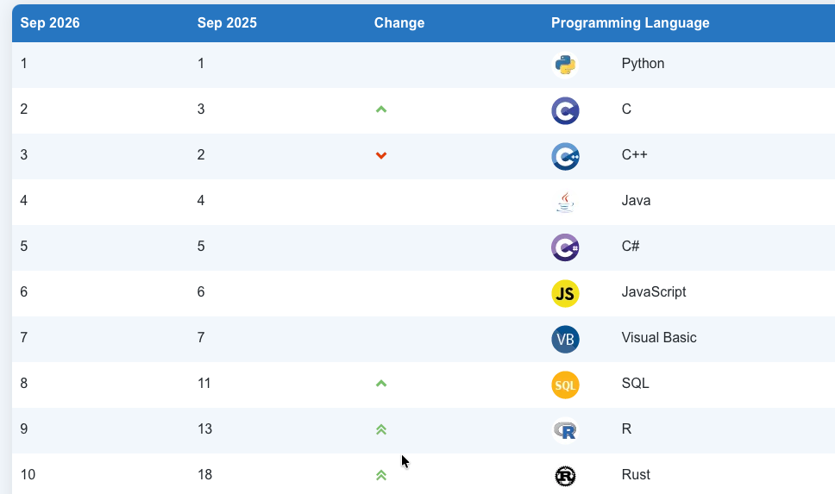
Okay, men hvad er C# og .NET egentlig?
Hvad er C#?
Hvad er .NET?
C# er et programmeringssprog, ligesom Java, Python eller JavaScript.
.NET er en softwareplatform, som bl.a. er skrevet i C# og andre programmeringssprog.
Det bruges især til backend- og forretningsapplikationer.
Det er Microsofts platform til at bygge og køre applikationer på.
Et af de mest udbredte sprog til enterprise-software.
C# er sproget vi skriver vores kode i. .NET er platformen, der hjælper os med at bygge og køre den kode.
Notes:
"Når vi skriver kode i C#, har vi brug for noget, der kan tage vores kode og faktisk få den til at køre. Det er blandt andet det, .NET giver os. .NET indeholder både en runtime, standardbiblioteker og en masse værktøjer, som gør det muligt at bygge applikationer."

Slide 51
En mental model – lad os bygge et hus
Programmeringssprog
Platformen
Produktet
Sproget du bruger til at
beskrive hvad huset skal
gøre og hvordan det ser ud
Værktøjskassen og
byggematerialerne
Huset ☺
C#
.NET
Runtime
API
Applikation
F#
CIL
Standard
biblioteker
Database
VB
Notes:
"Når vi skriver kode i C#, har vi brug for noget, der kan tage vores kode og faktisk få den til at køre. Det er blandt andet det, .NET giver os. .NET indeholder både en runtime, standardbiblioteker og en masse værktøjer, som gør det muligt at bygge applikationer."

Slide 52
En mental model – lad os bygge et API
Applikation skrevet i C#
og .NET.
Der er brugt biblioteker fra
.NET til at lave et API
(Application Programming
Interface)
Applikation
Der er defineret 3 endpoints i C#-koden,
som hver har deres egen funktion.
GET /orders
POST /orders
DELETE /orders/{id}
GET, POST og DELETE er HTTP-metoder. HTTP er en protokol som brugers til kommunikation over internettet (tænk API’er, browsers, etc.)
Hent ordre
Opret ordre
Slet ordre
Notes:
"Når vi skriver kode i C#, har vi brug for noget, der kan tage vores kode og faktisk få den til at køre. Det er blandt andet det, .NET giver os. .NET indeholder både en runtime, standardbiblioteker og en masse værktøjer, som gør det muligt at bygge applikationer."

Slide 53
Hvor kører vores .NET-kode?
Før (on-premises)
Nu (Azure)
Brugere
Brugere
Internet
Internet
Fysisk server
Azure Datacenter
Windows Server
App Service
.NET API
.NET API
Notes:
"Når vi skriver kode i C#, har vi brug for noget, der kan tage vores kode og faktisk få den til at køre. Det er blandt andet det, .NET giver os. .NET indeholder både en runtime, standardbiblioteker og en masse værktøjer, som gør det muligt at bygge applikationer."

Slide 54
Et rigtigt system er mere end én API
Brugere
Internet
Azure App Service (API)
Azure SQL Database
Azure
Service Bus
Eksternt system
Notes:
"Vores C#-kode er kun én del af systemet. Azure leverer de andre byggeklodser omkring den."

Slide 55
Synkron versus asynkron kommunikation
Synkront
Asynkront
System A (API)
System A (API)
Kald til B
Svar til A
System B
Service Bus
Kald til C
Svar til B
System B og C ”lytter” på beskeder på service bussen. System A skal ikke vente på B og C svarer tilbage.
System B
System C
System C
Notes:
"Vores C#-kode er kun én del af systemet. Azure leverer de andre byggeklodser omkring den. Det vigtige er her, at System A I det aysnkronte forløb ikke venter på svar fra service bussen.

Slide 56
Azure Functions
Besked kommer ind
Service Bus
Azure Function bliver triggered
af beskeden og kører nu C# kode
Service Bus Trigger
Azure Function (C#)
Azure Function er kørt færdig og sender
data videre til eksternt system
Eksternt system
Notes:
"En Function er også bare kode. Forskellen er, at vi ikke nødvendigvis har en kørende API-server. Azure starter og kører vores kode, når der sker noget.”
En besked kommer på Service Bus
En timer udløses
En HTTP request kommer
En event sker

Slide 57
Configuration, secrets og identity
.NET Applikation
Key Vault
Managed identity
App Configuration
Notes:
"Vi vil ikke hardcode passwords og connection strings i vores C#-kode. Azure kan håndtere identitet og adgang for vores application."

Slide 58
Hvordan ved vi, om det virker?
.NET API
logs / metrics / traces
Application Insights
Platformens skærm
Azure Monitor
Notes:
"Hvad gør vi, hvis en kunde siger: 'Det virkede ikke’?”
"Vi går ikke hen til serveren. Vi kigger i vores telemetry."

Slide 59
Samlet billede
Dynamics 365
API Management
App Service
Azure SQL
Service Bus
Blob Storage
Function App
Eksternt system
Notes:
"Det her er i bund og grund vores C#/.NET-applikation – omgivet af Azure-services, som løser de problemer, applikationen ikke selv bør løse."

Slide 60
01
02
03
04
05
06
07
08
09
10
Tiden før Azure og Cloud
Problemerne ved on-premises
Hvad er Cloud?
Hvad er Azure?
Hvordan er Azure organiseret?
De vigtigste Azure-byggeklodser
Hvordan Dynamics 365 bruger Azure
Hvordan vores C#/.NET-løsninger bruger Azure
Et konkret business-scenarie
Opsummering og konklusion
PAUSE

Slide 61
Et konkret business-scenarie

Slide 62
Eksempel: En kunde opretter en ordre
En kunde opretter en ordre
Clever skal:
Validere data
Gemme orden
Informere andre systemer
Udføre evt. efterbehandling
Notes:
"Lad os se, hvad der faktisk sker teknisk, når noget så simpelt sker for brugeren."

Slide 63
Hvad sker der, når requesten starter?
Sidder derhjemme på Clever.dk
og opretter en ordre
Bruger
Dynamics gemmer den nye ordre række i Dataverse
Dynamics 365
Det udløser en hændelse (event) ...
Order created (event)
... som vores integration reagerer på.
Integration
Derefter forlader kommunikationen Dynamics og vores backend tager over.
API
Notes:
"Brugeren laver noget i Dynamics. Dynamics gemmer ændringen i Dataverse. Det udløser en hændelse, som vores integration reagerer på. Derefter forlader kommunikationen Dynamics og går over til vores backend."

Slide 64
Requestens vej igennem Azure
Dynamics 365
”APIM”
Azure API Management
”Order API”
Azure App Service (API)
”Raito”
Azure SQL Server
Azure Service Bus
Anden Azure Integration
Notes:
Dynamics sender requesten
→ APIM modtager den
→ vores .NET API behandler den
→ data gemmes i Azure SQL
→ en besked sendes til Service Bus

Slide 65
Den asynkrone del
Azure Service Bus
Azure Function App
Eksternt system
Notes:
"Vi behøver ikke vente på, at det eksterne system er færdigt, før vi svarer Dynamics. Service bussen modtager beskeden med det samme og så behøver vores function app ikke at vente på det. Derfor er det asynkront.”

Slide 66
Hvad hvis noget går galt?
Azure Function App
Det eksterne system fejlede
Eksternt system
Fejlede igen...
Retry
Og igen...
Retry
Dead-letter kø / fejlhåndtering
Platformens skærm
Notes:
Azure hjælper os med at bygge robuste integrationsflows.

Slide 67
Hvad sker der rundt om requesten?
App Service (API)
Managed Identity
Key Vault
Azure resources
Hele flowet
Application Insights
Notes:
Managed Identity
→ Hvem er vores service?
Key Vault
→ Hvor ligger vores secrets?
Application Insights
→ Hvordan ved vi, hvad der skete?
Det kan være en lille slide, fordi du allerede har forklaret koncepterne tidligere.

Slide 68
Så hvad brugte vi egentlig Azure til?
Problem
Azure-byggeklods
Køre vores .NET API
App Service
Eksponere/styre API
API Management
Gemme data
Azure SQL
Kommunikere asynkront
Service Bus
Køre baggrundslogik
Function App
Adgang til ressourcer
Managed Idenity
Obersability
Application Insights
Notes:
Vi bruger dem, fordi de løser konkrete problemer i vores forretning."

Slide 69
01
02
03
04
05
06
07
08
09
10
Tiden før Azure og Cloud
Problemerne ved on-premises
Hvad er Cloud?
Hvad er Azure?
Hvordan er Azure organiseret?
De vigtigste Azure-byggeklodser
Hvordan Dynamics 365 bruger Azure
Hvordan vores C#/.NET-løsninger bruger Azure
Et konkret business-scenarie
Opsummering og konklusion
PAUSE

Slide 70
Opsummering og konklusion

Slide 71
Hvad skal i huske?
Dynamics 365
Cloud er en måde at få IT-infrastruktur på.
Azure er Microsofts cloud-platform.
Azure
API Management
Resources er de konkrete services, vi bygger vores løsninger af.
C#/.NET er vores kode – Azure leverer miljøet omkring den
App Service
Dynamics 365 kan integrere med vores Azure/.NET-løsninger.
Azure SQL
Service Bus
Blob Storage

Slide 72
Hvad er den store forskel?
Fra
Til
Vi ejer og driver infrastrukturen
Vi bruger infrastrukturen
Fysiske servere
Azure
Windows IIS
App Service
SQL servere
Azure SQL
Netværk
Service Bus
Backup
og mere...
Hardware
Notes:
Vi fokuserer mere på løsningen – Microsoft håndterer mere af infrastrukturen.

Slide 73
Azure Keywords
Keyword
Hvad står det for?
Hvad betyder det?
API
Application Programming
Interface
En grænseflade, som systemer
bruger til at kommunikere
APIM
API Management
Azure-service til at eksponere,
beskytte og administrere API’er
App Service
-
Managed hosting af web apps og
.NET API’er
Function App
-
Kører kode som reaktion på
events, HTTP requests, timers,
osv.
Service Bus
-
Messaging mellem systemer,
typisk asynkront
Azure SQL
-
Managed SQL Server-database

Slide 74
Azure Keywords
Keyword
Hvad står det for?
Hvad betyder det?
Blob Storage
-
Objekt-/fillagring
Application Insights
-
Telemtri, logs, traces og
monitoring
Tenant
-
Organisationens identitetsgrænse
i Microsoft Entra ID
Subscription
-
Azure-konto/enhed for
fakturering, adgang og kvoter
RG
Resource Group
Logisk container for
Azure-resources
Resource
-
En konkret Azure-service

Slide 75
Azure Keywords
Keyword
Hvad står det for?
Hvad betyder det?
Entra ID
Microsoft Entra ID
Identitet og adgang
RBAC
Role-Based Access Control
Bestemmer hvem der må hvad
VNet
Virtual Network
Privat, logisk netværk i Azure
MI
Managed Identity
Identitet som Azure-resource
kan bruge uden credentials
IaC
Infrastructure as Code
Infrastruktur defineret som kode,
fx. Bicep

Slide 76
01
02
03
04
05
06
07
08
09
10
Tiden før Azure og Cloud
Problemerne ved on-premises
Hvad er Cloud?
Hvad er Azure?
Hvordan er Azure organiseret?
De vigtigste Azure-byggeklodser
Hvordan Dynamics 365 bruger Azure
Hvordan vores C#/.NET-løsninger bruger Azure
Et konkret business-scenarie
Opsummering og konklusion
PAUSE

